Slide 1
El Nivel de Red en Internet.
Protocolo IPv6
Estefanía Cortés Ancos
D.I.E.S.I.A
E.T. S. I. La Rábida. Universidad de Huelva

Slide 2
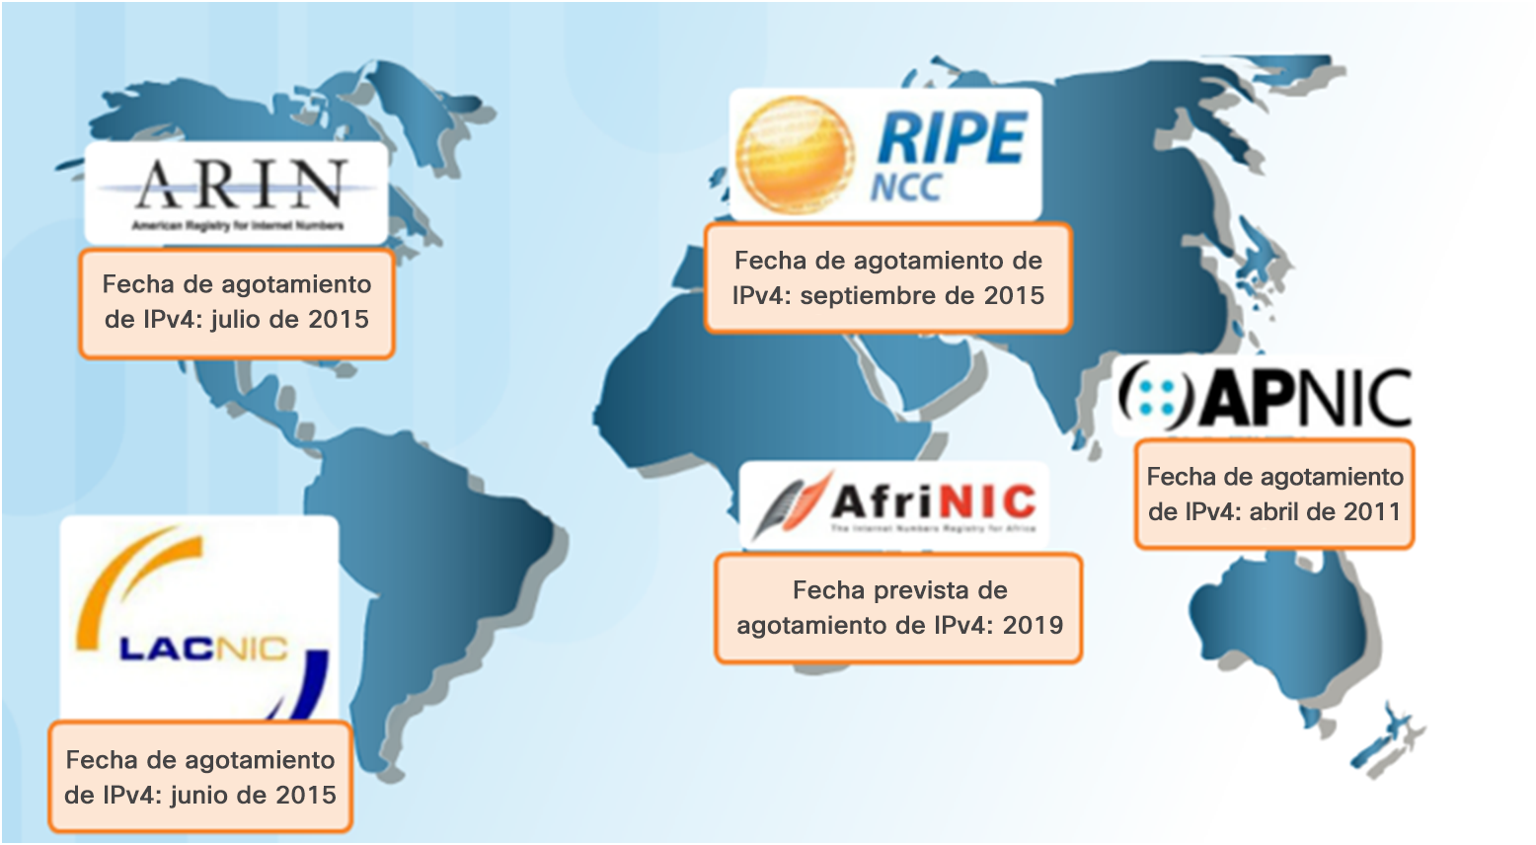
IPv6 está diseñado para ser el sucesor de IPv4 (máximo teórico de 4300 millones de direcciones).
IPv6 tiene un mayor espacio de direcciones de 128 bits, lo que proporciona 340 sextillones de direcciones. (Es decir, el número 340 seguido por 36 ceros).

Slide 3
Tipos de direcciones IPv6
Existen tres tipos de direcciones IPv6:
Unicast
Multicast
Anycast
Nota: IPv6 no tiene direcciones de broadcast.

Slide 4
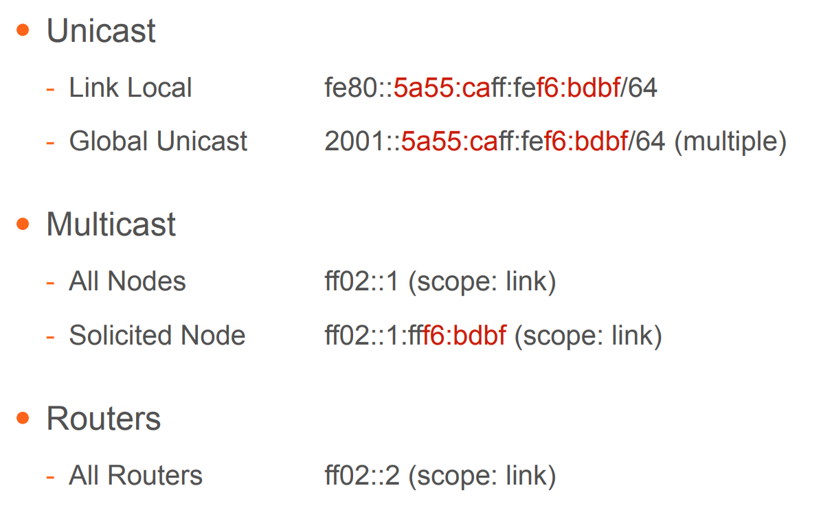

Slide 5
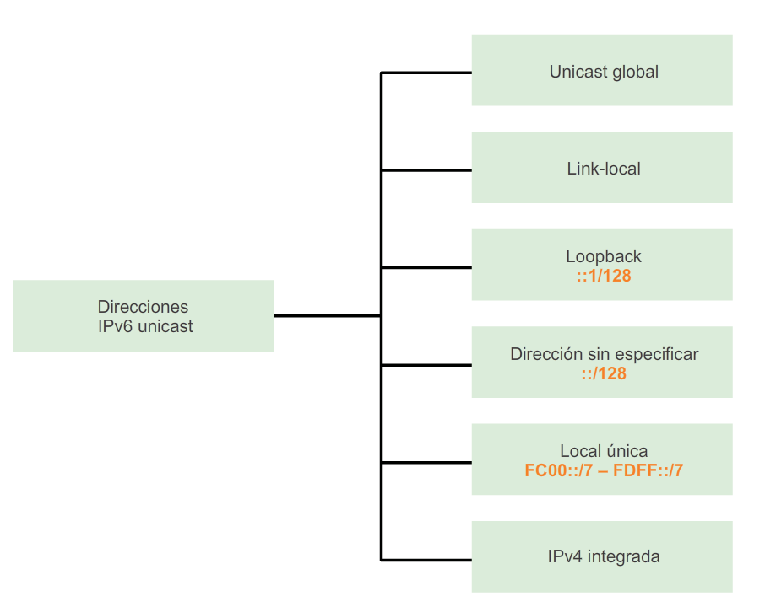
Direccionamiento IPv6
Direcciones IPv6 unicast
Notes:
Sección 8.2.3.3

Slide 6
Direccionamiento IPv6
Direcciones IPv6 unicast
Unicast global
  Similares a direcciones IPv4 públicas.
  Únicas globalmente.
  Direcciones enrutables de Internet.
  Pueden configurarse estáticamente o asignarse de forma dinámica.
Link-local
  Utilizada para comunicarse con los otros dispositivos en el mismo enlace local.
  Limitada a un único enlace: no se puede enrutar más allá del enlace.
Notes:
Sección 8.2.3.3

Slide 7
Direccionamiento IPv6
Direcciones IPv6 unicast
Loopback
  Utilizada por los host para enviarse paquetes a sí mismos; no se puede asignar a una interfaz física.
  Hacer ping a la dirección de loopback IPv6 permite probar la configuración de TCP/IP en el host local.
  Formada por todos ceros, excepto el último bit, representado como ::1/128 o, simplemente, ::1.
Dirección sin especificar
  La dirección formada por todos ceros se representa como ::/128 o simplemente ::.
  No puede asignarse a una interfaz y solo se utiliza como dirección de origen.
  Las direcciones sin especificar se utilizan como direcciones de origen cuando el dispositivo aún no tiene una dirección IPv6 permanente o cuando el origen del paquete es irrelevante para el destino.
Notes:
Sección 8.2.3.3

Slide 8
Direccionamiento IPv6
Direcciones IPv6 unicast
Local única
  Similares a las direcciones privadas para IPv4.
  Se utilizan para el direccionamiento local dentro de un sitio o entre una cantidad limitada de sitios.
  Están en el rango de FC00::/7 a FDFF::/7
IPv4 integrada (no se incluye en este curso)
  Se utiliza para facilitar la transición de IPv4 a IPv6.
Notes:
Sección 8.2.3.3

Slide 9
Estructura de asignación de direcciones IPv6
Formato hexadecimal de 128 bits (de 0 a 9, de A a F)
Utiliza campos de 16 bits – hextetos (cuatro dígitos hexadecimales) separados por dos puntos (:):
2001:0DB8:0001:5270:0127:00AB:CAFE:0E1F /64
2001=0010,0000,0000,0001

Slide 10

Estructura de asignación de direcciones IPv6
Prefijo de routing global: son los tres primeros hextetos (48 bits de la dirección).
  Lo asigna el proveedor de servicios.
Id. de subred: es el cuarto hexteto de la dirección.
Id. de la interfaz: son los cuatro hextetos o los 64 bits de la dirección.
  Se asigna de forma manual o dinámica mediante el comando EUI-64 (identificador único extendido).

Slide 11


Estructura de asignación de direcciones IPv6
Los primeros 3 dígitos hexadecimales se fijan en 200::/12 (número de routing global de IANA)
Los 3 siguientes dígitos hexadecimales identifican el RIR:
  2001:0000::/23 – IANA
  2001:0200::/23 – APNIC (Región Asia-Pacífico)
  2001:0400::/23 – ARIN (Región de América del Norte)
  2001:0600::/23 – RIPE (Europa, Medio Oriente y Asia Central)

Slide 12



Estructura de asignación de direcciones IPv6
Los 2 dígitos hexadecimales siguientes identifican el ISP.
El 3.^{er} hexteto representa el identificador del sitio/cliente.
El 4.º hexteto representa la topología de sitio/el Id. de la subred.
  - Permite 65 536 subredes con 18 446 744 073 709 551 616 (18 trillones) para cada subred.
  - No forma parte del campo de direcciones del host.

Slide 14

Subredes y esquema de asignación de direcciones IPv6
El Id. de la interfaz son los 64 bits restantes de la dirección.
Se puede configurar de forma manual o dinámica mediante EUI-64 (identificador único extendido).
Es posible asignar la primera (red) y última (difusión) dirección a una interfaz.
Una interfaz puede contener más de una dirección IPv6.
No existen direcciones de difusión, sino que se utilizan direcciones multicast.

Slide 15
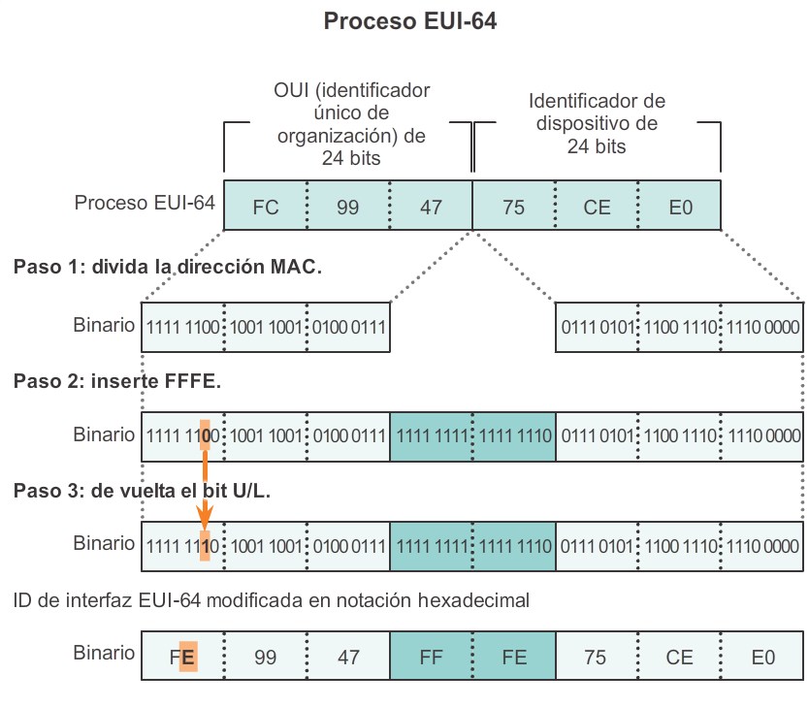
Conversión de direcciones MAC de 6 a 8 bytes (EUI-48 a EUI-64) para direcciones IPv6

Slide 16
Autoconfiguración en IPv6
Router IPv6
Prefijo red: 2001:0720:1014:0002
2: Respuesta (unicast): El prefijo es 2001:720:1014:2
2
1: Mensaje (multicast a todos los routers IPv6):
¿Me podéis decir el prefijo de esta red?
1
Host IPv6
MAC: 0008:0267:5cca
EUI-64: 0208:02ff:fe67:5cca
IPv6: ??
3: Entonces mi dirección IPv6 debe ser 2001:720:1014:2:208:2ff:fe67:5cca
http://tools.petrkadlec.com/lookup/ipv6eui64gen/

Slide 17
Autoconfiguración en IPv6: Direcciones Link-Local

Slide 18
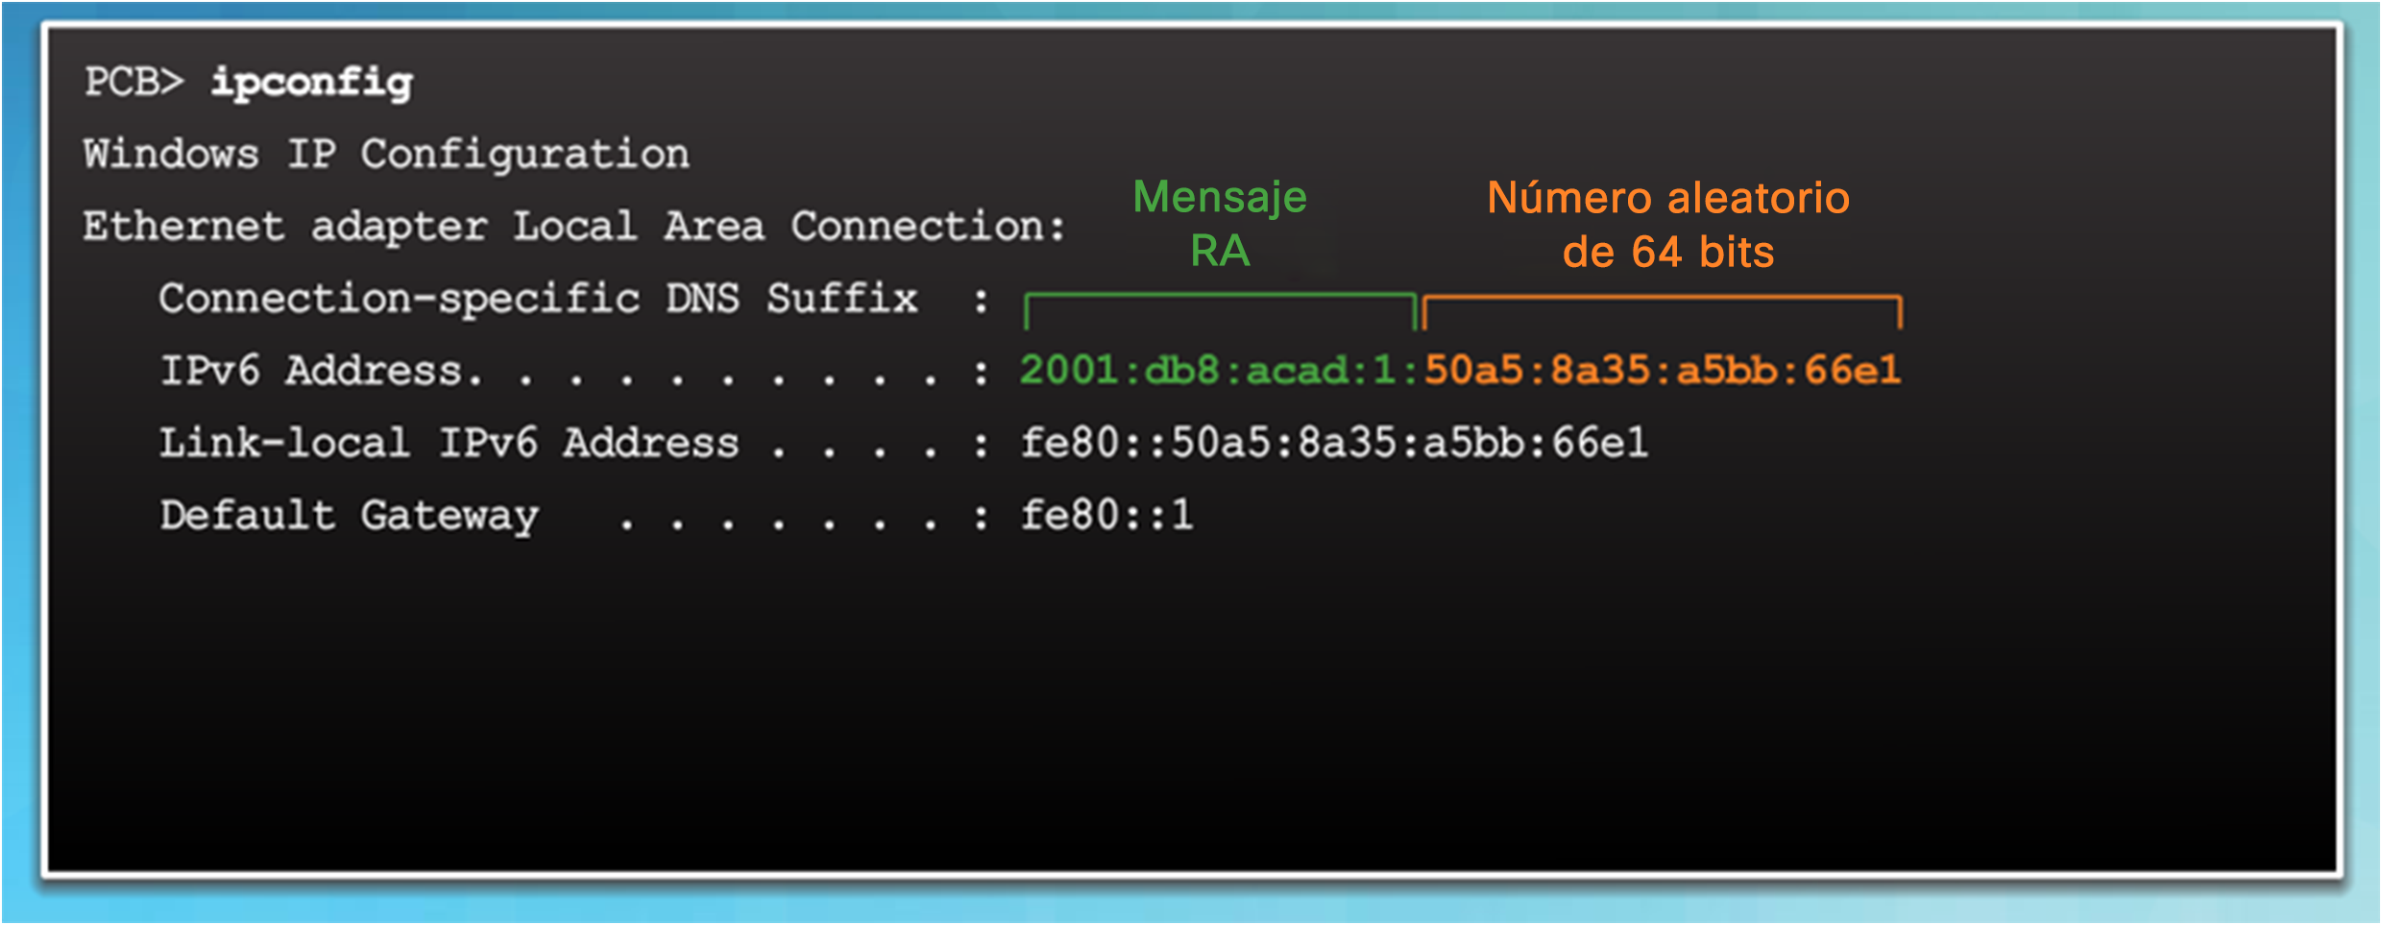
Notes:
7.2 – Direcciones de red IPv6
7.2.4 – Direcciones IPv6 de unidifusión
7.2.4.5 – Proceso EUI-64 y generación aleatoria (continuación)

Slide 19
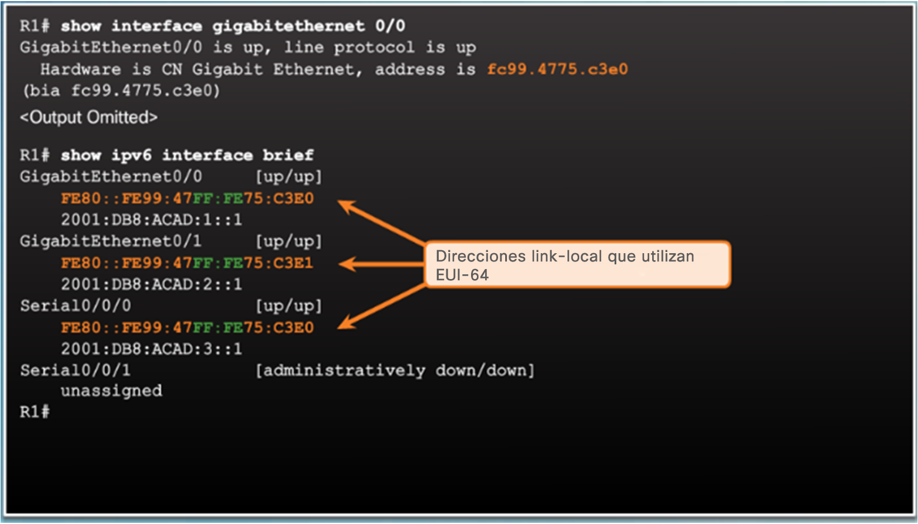
La dirección link-local puede establecerse dinámicamente o configurarse manualmente.
Los routers con Cisco IOS utilizan EUI-64 para generar la ID de interfaz para todas las direcciones link-local en las interfaces IPv6.
El problema de utilizar la dirección link-local asignada dinámicamente es la larga ID de interfaz; por lo tanto, a menudo, se configuran estáticamente.
Notes:
7.2 – Direcciones de red IPv6
7.2.4 – Direcciones IPv6 de unidifusión
7.2.4.6 – Direcciones link-local dinámicas

Slide 20
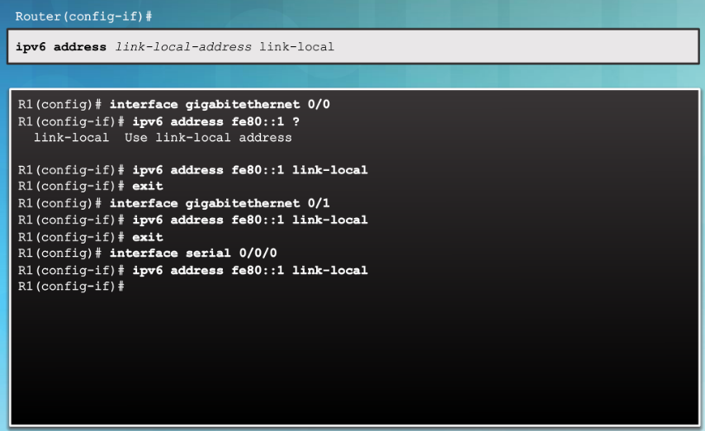
Direcciones link-local estáticas
La configuración manual de la dirección link-local permite la creación de una dirección simple y fácil de recordar.
Notes:
7.2 – Direcciones de red IPv6
7.2.4 – Direcciones IPv6 de unidifusión
7.2.4.7 – Direcciones link-local estáticas

Slide 21
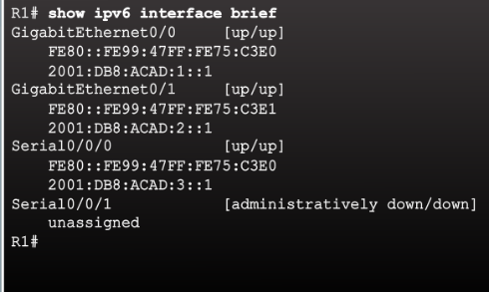
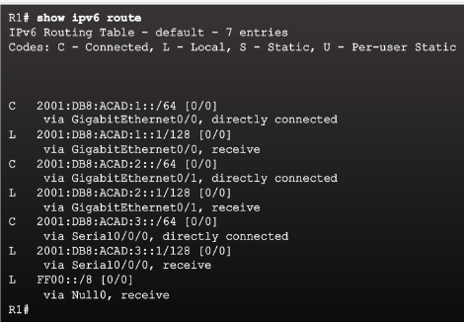
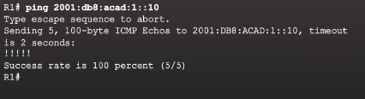
Direcciones de unidifusión IPv6
Verificación de la configuración de la dirección IPv6
Los comandos para verificar la configuración de IPv6 son similares a los de IPv4:
  show ipv6 interface brief
  show ipv6 route
El comando ping de IPv6 es idéntico al comando que se usa en IPv4, excepto que se usa una dirección IPv6.
Notes:
7.2 – Direcciones de red IPv6
7.2.4 – Direcciones IPv6 de unidifusión
7.2.4.8 – Verificación de la configuración de la dirección IPv6

Slide 22
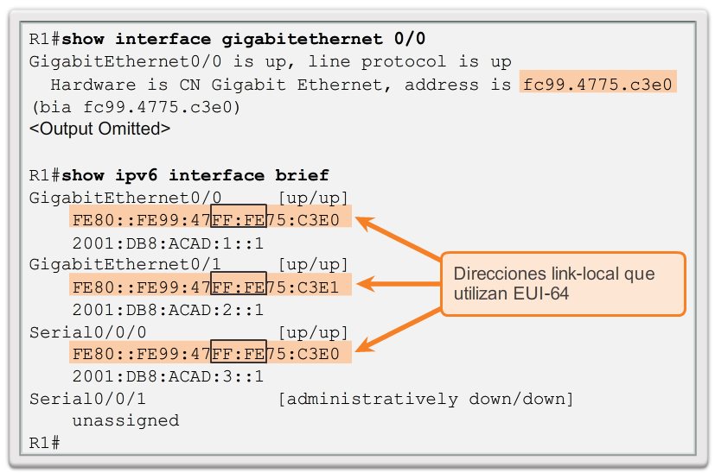
Notes:
Sección 8.2.4.5

Slide 23
Subredes y esquema de asignación de direcciones IPv6
IPv6 utiliza el mismo método que IPv4 para crear subredes con sus direcciones.
/127 brinda 2 direcciones.
/124 brinda 16 direcciones.
/120 brinda 256 direcciones.
La primera dirección de una red contiene solo ceros (0); y la última, solo efes (F).
Se recomienda, por motivos de simplicidad y diseño, utilizar /64 siempre.
Utilizar menos de /64 podría dañar las funciones de IPv6 e incrementar la complejidad del diseño.

Slide 24
Ceros iniciales y dos puntos dobles (::)
Se pueden omitir los ceros iniciales en cualquier sección de 16 bits (hexteto).
Dirección antes de la omisión:
2001:0DB8:0001:5270:0127:00AB:CAFE:0E1F /64
Dirección después de la omisión:
2001:DB8:1:5270:127:AB:CAFE:E1F /64
Esta regla se aplica solo a los ceros iniciales; si se omiten ceros finales, la dirección no será precisa.

Slide 25

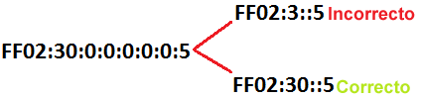
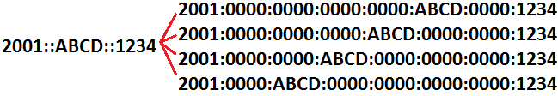
Ceros iniciales y dos puntos dobles (::)
Los dos puntos dobles o ceros comprimidos se pueden utilizar para acortar una dirección IPv6 cuando uno o más hextetos consisten solo de ceros.
Los dos puntos dobles solo se pueden utilizar para comprimir bloques únicos de 16 bits contiguos. No es posible utilizar dos puntos dobles para incluir parte de un bloque.
Los dos puntos dobles solo se utilizan una vez en una dirección; si se utilizan más de una vez, la dirección puede resultar ambigua.

Slide 26
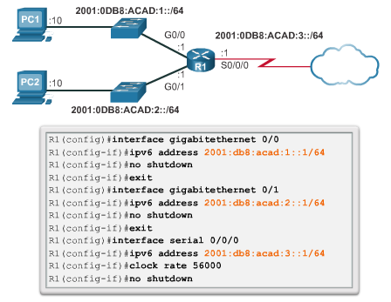
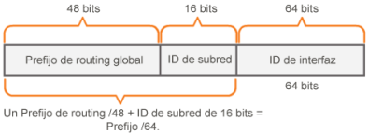
Direcciones IPv6 de unidifusión

Slide 27
Direcciones IPv6 multidifusión
Tienen la forma FFxx::/8
Hay dos tipos de direcciones IPv6 multicast:
Multicast Asignada: Existen dos tipos
  Multicast de todos los nodos - FF02::1. Multicast que ha reemplazado a broadcast en IPv6, todos los equipos (routers, switches, PC, Laptops) con IPv6 habilitados contestan a este tipo de multicast.
  Multicast de todos los routers - FF02::2. Multicast que emplean para comunicarse entre routers IPv6, es decir aquellos que se han configurado con el comando (config)#ipv6 unicast-routing
Multicast de Nodo Solicitado
  IPv6 no utiliza ARP, su uso es reemplazado por Neighbor Discovery (ICMPv6 - Multicast ).
  Funcionalmente similar al multicast de todos los nodos, aunque se emplea principalmente con el protocolo NDP (Neighbor Discovery Protocol) transportado en ICMPv6 para reemplazar al protocolo ARP en IPv6.
  Se crean al combinar el prefijo FF02:0:0:0:0:FF00::/104 y los 24 bits menos significativos de la dirección unicast global
.

Slide 28
Dirección multicast de "nodo solicitado"
Es una dirección que todos los nodos tienen que agregar para cada una de sus direcciones unicast y anycast.
En IPv4, las peticiones ARP se utilizan para encontrar la MAC del nodo con el que nos queremos comunicar, a partir de la dirección IP del mismo. La búsqueda se hace mediante mensajes de broadcast, que son examinados por todas las hosts del enlace. Esto genera mucho tráfico y es una de las cuestiones que se hecha en cara a IPv4.
En IPv6, la resolución de la dirección MAC de una interfaz se realiza mediante el envío de un mensaje Neighbor Solicitation a la dirección multicast de "nodo solicitado". De este modo, sólo el nodo que tiene en propiedad esa dirección de multidifusión examinará el paquete.
Esta dirección se forma tomando los 24 bits menos significativos de una dirección IPv6 (la última parte del host ID) y añadiendo estos bits al prefijo FF02:0:0:0:0:1:FF00:: / 104.
Por lo tanto, el rango para direcciones multicast de nodo solicitado va de FF02:0:0:0:0:1:FF00:0000 a FF02:0:0:0:0:1:FFFF:FFFF.
Por ejemplo, si un host tiene la dirección MAC 00-18-F8-29-F1-D7 y la dirección IPv6 FE80::218:F8FF:FE29:F1D7, su dirección multicast de nodo solicitado será FF02::1:FF29:F1D7.

Slide 29
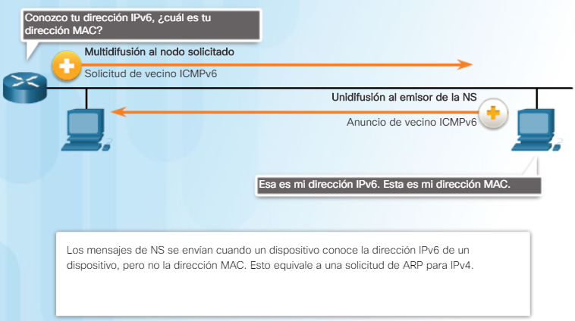

Slide 30
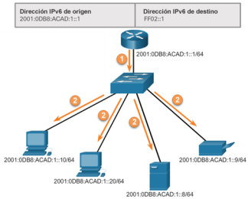
Direcciones IPv6 de multidifusión

Slide 31
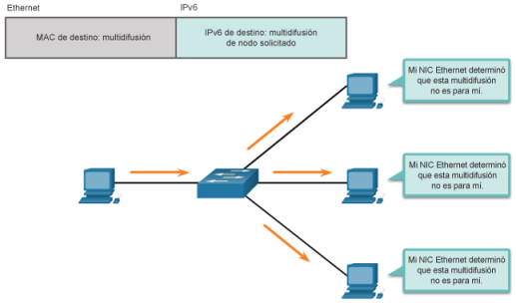
Direcciones IPv6 de multidifusión
Notes:
7.2 – Direcciones de red IPv6
7.2.5 – Direcciones IPv6 de multidifusión

Slide 32
Protocolo IPv4 multicast IPv6 multicast
OSPF (router) 224.0.0.5 FF02::5
OSPF (DR/BDR) 224.0.0.6 FF02::6
RIPv2 224.0.0.9 FF02::9
EIGRP 224.0.0.10 FF02::A
R1# show ipv6 interface g0/1
GigabitEthernet0/1 is up, line protocol is up
IPv6 is enabled, link-local address is FE80::1
No Virtual link-local address(es):
Global unicast address(es):
2001:DB8:ACAD:A::1, subnet is 2001:DB8:ACAD:A::/64
Joined group address(es):
FF02::1
FF02::2
FF02::1:FF00:1
MTU is 1500 bytes

Slide 33
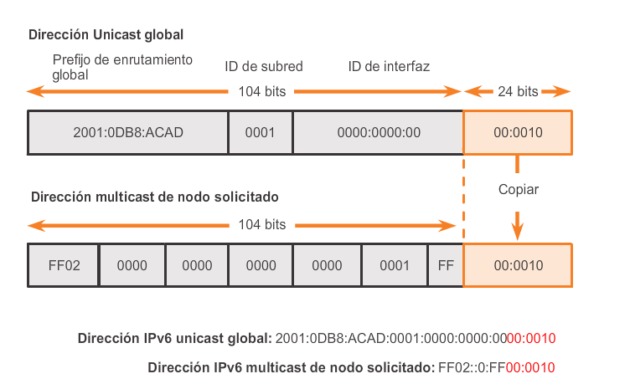

Slide 34
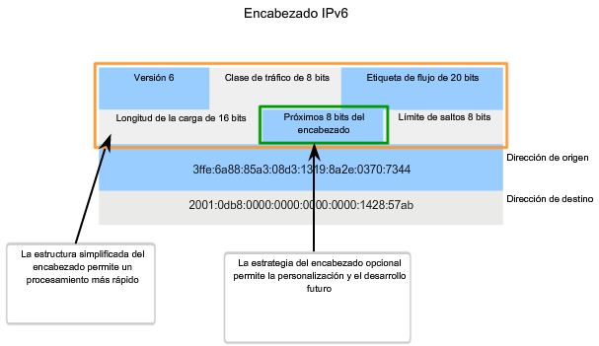
Longitud: 40 octetos.

Slide 36
Características IPv6
La fragmentación en ruta está prohibida. Solo se puede hacer fragmentación en origen, por tanto el uso de técnicas de descubrimiento de la MTU del trayecto es obligatorio.
Cuando hay fragmentación los datos correspondientes (Identificación, fragment offset, etc) se colocan en una cabecera de opciones adicional
Todos los nodos han de soportar una MTU mínima de 1280 bytes. Esto reduce la necesidad de fragmentación
El encabezado IPv6 no está protegido por una suma de comprobación (checksum), se deja la comprobación de errores para la capa de enlace y de nivel superior (TCP, UDP, etc.).
  Así, los routers IPv6 no necesitan recalcular la suma de comprobación cada vez que algún campo del encabezado (como contador de saltos o Tiempo de Vida) cambian.
El campo TTL (Tiempo de Vida) de IPv4 se llama ahora Límite de Saltos (Hop Limit):
  Ya no se refleja el tiempo que el paquete ha pasado en la cola del router.
IPv4 limita los paquetes a 64 KB de carga útil.
  IPv6 tiene soporte opcional para paquetes sobre este límite, los llamados jumbogramas, que pueden ser de hasta 4 GB.

Slide 37
Opciones en IPv6
En IPv4 las opciones formaban parte de la cabecera. Esto causaba problemas de rendimiento porque cuando el paquete tenía opciones el router tenía que procesar una cabecera más compleja
En IPv6 las opciones se han sacado de la cabecera y forman ahora cabeceras adicionales que se insertan entre la cabecera IPv6 y la de transporte. Esto se indica mediante el campo ‘siguiente cabecera’. Se pueden insertar varias cabeceras opcionales encadenándolas.
La mayoría de las cabeceras sólo son procesadas por el destino.
Ejemplos de cabeceras opcionales:
  Cabecera de opciones salto a salto
  Cabecera de encaminamiento
  Cabecera de fragmentación
  Cabecera de autenticación
  Cabecera de encapsulado de la carga de seguridad
  Cabecera de opciones para el destino

Slide 38
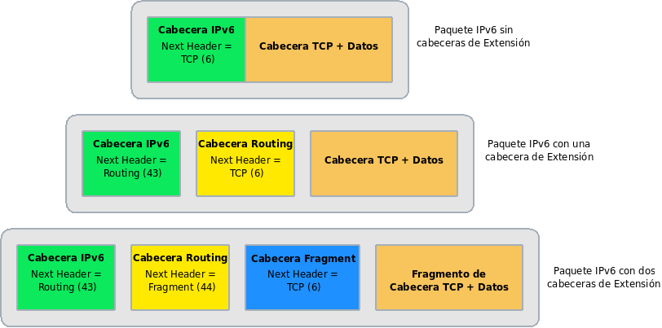
Opciones en IPv6
Las opciones se expresan como cabeceras adicionales encadenadas

Slide 39
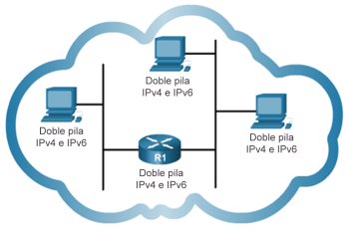
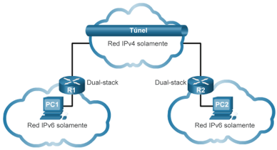
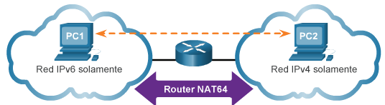
Posibles estrategias de migración de IPv4 a IPv6
Coexistencia de IPv4 e IPv6
  Doble pila: IPv4 e IPv6 en la misma red
  Tunelización: paquetes IPv6 dentro de paquetes IPv4
  Traducción: un paquete IPv6 se
  traduce a un paquete IPV4,
  y viceversa

